Slide 1
Referát č.1 Meranie na telefónom termináli
Michal Mikláš

Slide 2
Predmet merania:
Overenie frekvencií DTMF generované na výstupe obvodu PCD 3310T
2,4,6,0

Slide 3
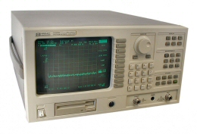
Použili sme prístroje:
1) Zdroj TESLA BK 126
2) Spektrum Nerwork Analyzer HP 3589A,
3) Telefónny terminál Typ A, KTL Bratislava

Slide 4
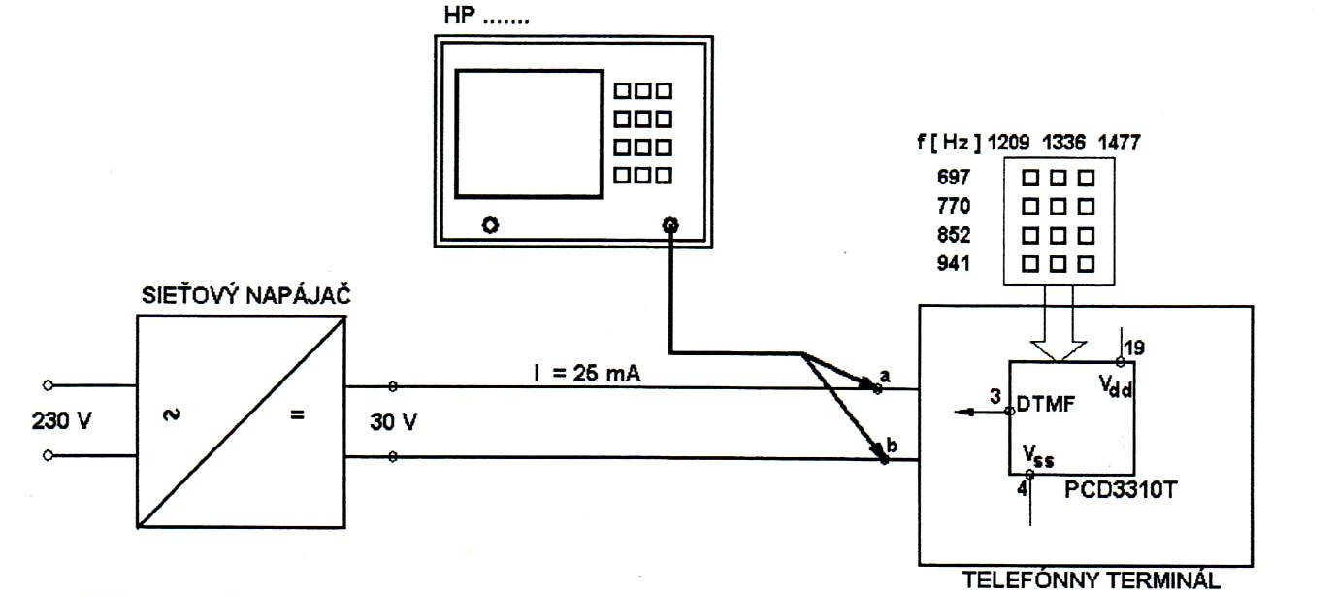
Schéma meraného zapojenia

Slide 5
Normalizovaná číselnica
1209Hz 1336Hz 1477Hz 1633 Hz
697 Hz 1 2 3 A
770 Hz 4 5 6 B
852 Hz 7 8 9 C
941 Hz * 0 # D

Slide 6
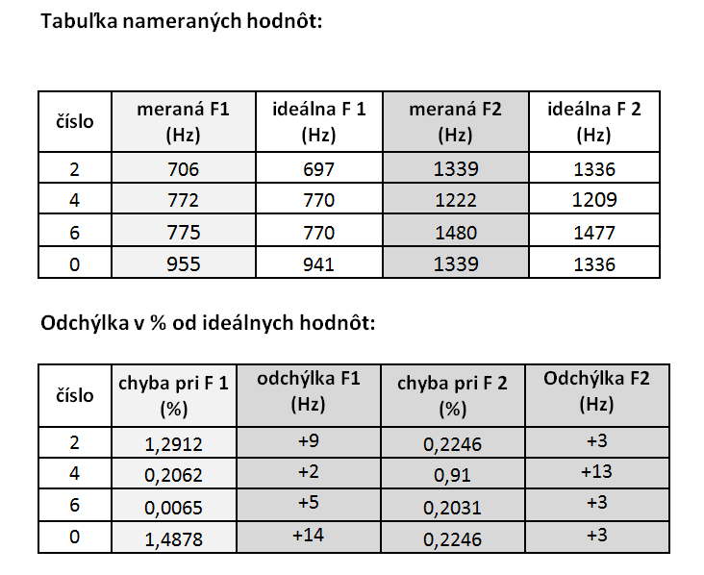
Hodnoty a výpočty

Slide 7
Popis obvodu PCD 3310T:
PCD 3310T je integrovaný obvod vyrobený technológiou CMOS. Podporuje impulznú, tónovú (DTMF) a tzv. zmiešanú voľbu telefónneho čísla. Zmiešaná voľba sa používa na ovládanie zariadení (napr. odkazovačov) pomocou DTMF cez impulznú sieť. Obvod obsahuje pamäť RAM, ktorá si dokáže zapamätať 23 miestne číslo pre opakovanie posledného volaného čísla (rediall). K obvodu sa pripája 16 tlačidlová klávesnica s tlačidlami od 0 do 9, *, #, A, B, C a D.
Napájacie napätie obvodu sa pohybuje v rozmedzí od 2,5V po 6V. Pracovná teplota je od -15°C po +75°C.
Pri impulznej voľbe je štandardná dĺžka trvania impulzu 40ms a dĺžka pauzy je 60ms. Pri voľbe telefónneho čísla je pauza medzi dvomi číslami 840ms.

Slide 8
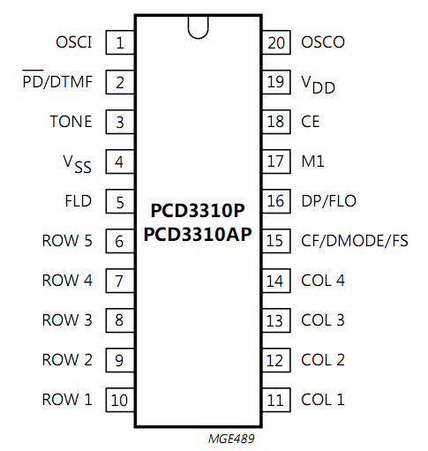
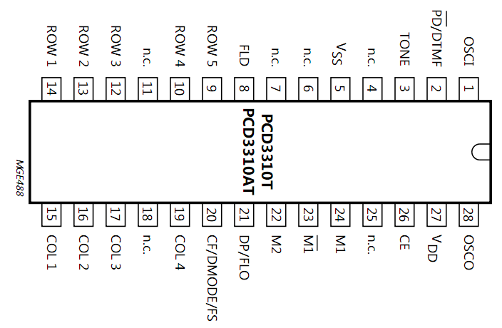

Slide 9
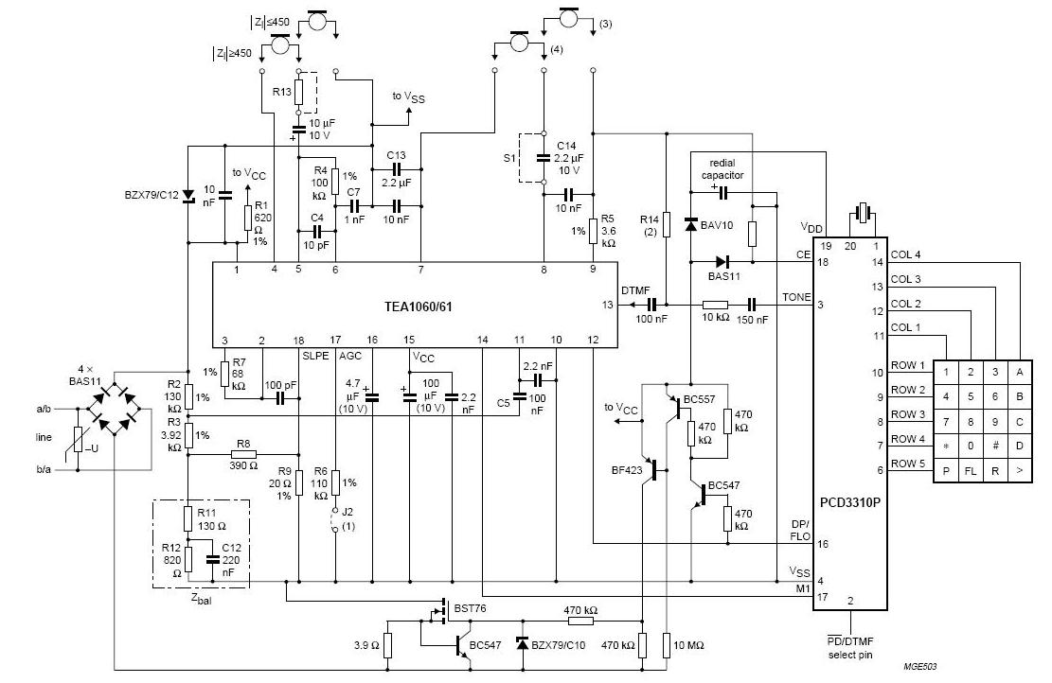
Schéma zapojenia obvodu PCD 3310T

Slide 10
Záver :
Cieľom môjho merania bolo overenie frekvencií DTMF generované na výstupe obvodu PCD 3310T. Meranie sme mali vykonať pre čísla 2, 4, 6, 0. Na spektrálnom analyzátore HP 3589A som ovzorkoval zmes frekvencií. Maximálne hodnoty frekvencií boli na obrazovke vždy dve. Každá táto hodnota sa mala pohybovať okolo ideálnych frekvencie pre dané čísla. Chybu (odchýlku), som vyjadril percentuálne v tabuľke. Podľa dokumentácie by mala byť odchýlka obvodu ±0,6 %

